Slide 1
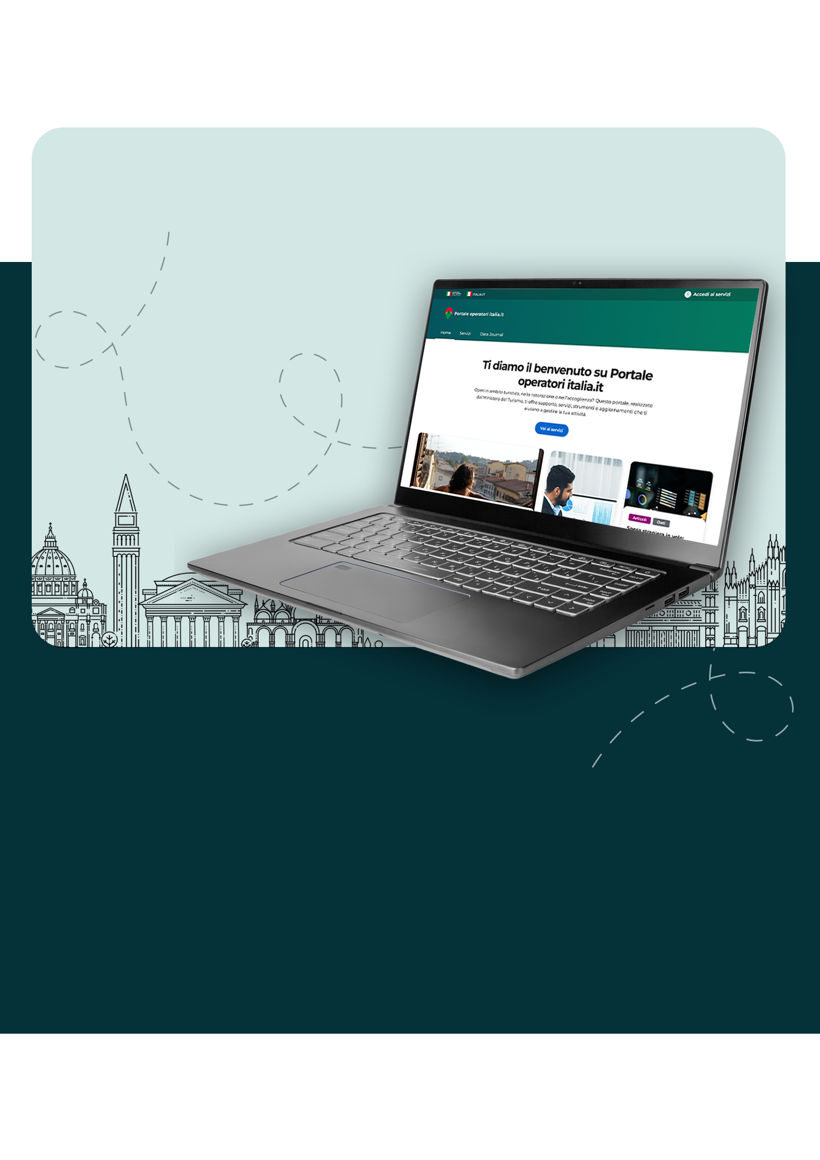










È online il nuovo Portale operatori italia.it!
Realizzato dal Ministero del Turismo grazie a risorse del PNRR, promosso con il supporto del Sistema delle Camere di commercio, il portale ti darà accesso a strumenti utili a rispondere alle sfide del settore e rendere la tua impresa più forte e competitiva.
Uno spazio digitale con strumenti innovativi gratuiti, pensati per te che hai un'impresa che opera nel turismo. Bandi, kit e materiali per aiutarti con i social, CRM e tanto altro per aiutarti a tenere la tua impresa al passo con i tempi.
Questa iniziativa ricade all’interno del mandato previsto dal TDH Point.
ENTRA NEL PORTALE E SCOPRI I NUOVI SERVIZI
Clicca qui https://portaleoperatori.italia.it/

